Slide 1
Тұтынушылар мен өзге де мүдделі тұлғалар алдында «Алюминий Казахстана» АҚ қызметінің тиімділік көрсеткіштеріне қол жеткізу және реттелетін қызметтердің сапасы мен сенімділігі көрсеткіштерінің сақталуы және инвестициялық бағдарламаның және бекітілген тарифтік сметаның орындалуы туралы 2025 жылғы 1 жартыжылдықтың қорытындысы бойынша есеп
24 шілде, 2025
«Алюминий Казахстана» АҚ

Slide 2
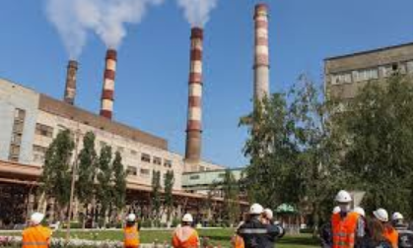
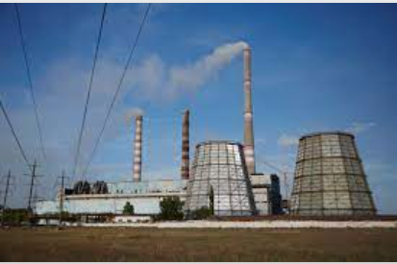
Жалпы ақпарат
«Алюминий Казахстана» АҚ Қазақстанда алюминий тотығын (алюминий өндіруге арналған шикізат) өндіретін жалғыз кәсіпорын, сондай-ақ Павлодар облысының ірі жұмыс берушісі болып табылады.
Реттелетін қызмет түрі - жылу энергиясын өндіру
«Алюминий Казахстана» АҚ – да жылу өндіруші цех бөлімшесі - жылу электр орталығы болып табылады.
«Алюминий Казахстана» АҚ ЖЭО 1964 жылы пайдалануға берілді.
Белгіленген қуаты:
Электр - 350 МВт
Жылу – 1 182 Гкал / сағ
Реттелетін қызметтердің сапасы мен сенімділігінің көрсеткіштері, сондай-ақ «Алюминий Казахстана» АҚ үшін қызмет тиімділігінің көрсеткіштері уәкілетті органмен белгіленбеген

Slide 3
2025 жылдың 1 жартыжылдығының қорытындысы бойынша бекітілген инвестициялық бағдарламаның орындалуы туралы ақпарат
Р.с.№ | Реттеліп көрсетілетін қызметтерді ұсынудың жоспарлы және нақты көлемі туралы ақпарат |  |  |  |  |  | Пайда мен залал туралы есеп | Инвестициялық бағдарламаның сомасы, мың теңге |  |  |  | Инвестициялық бағдарламаны қаржыландырудың нақты шарттары мен мөлшері туралы ақпарат, мың теңге
 | Реттеліп көрсетілетін қызметтердің (тауарлардың, жұмыстардың) атауы және қызмет көрсетілетін аумақ | Іс-шаралардың атауы | Өлшем бірлігі | Табиғи көрсеткіштердегі саны |  | Инвестициялық бағдарлама шеңберінде қызмет көрсету кезеңі |  | Жоспар | Факт | ауытқу | Ауытқу себептері | Меншікті қаражат |  | Қарыздық қаражат | Бюджеттік қаражат
 |  |  |  |  |  |  |  |  |  |  |  | Амортизация | Пайда
 |  |  |  | Жоспар | Факт
1 | 2 | 3 | 4 | 5 | 6 | 7 | 8 | 9 | 10 | 11 | 12 | 13 | 14 | 15 | 16
1 | Жылу энергиясын өндіру, Павлодар қ. | Күрделі жөндеу №7 | дана | 1 | 1 | 2025 жыл | - 527 772 | 238 118 | 0 | -238 118 | Жөндеу жұмыстары жүргізілуде. Екінші жартыжылдықтағы төлемдер. Жыл қорытындысы бойынша орындалу күтілуде | - | - | 0 | 0
 |  | Көрсетілген реттеліп көрсетілетін қызметтердің көлемі | мың Гкал | 1 341,939 | 713,212 | 2025 жылғы 1 жартыжылдық
Жиыны: |  |  |  |  |  |  |  | 238 118 | 0 | -238 118 | - | - | - | 0 | 0
* Реттелетін қызмет бойынша - жылу энергиясын өндіру

Slide 4
2025 жылдың 1 жартыжылдығының қорытындысы бойынша бекітілген инвестициялық бағдарламаның орындалуы туралы ақпарат (жалғасы)
Іс-шаралардың атауы | Инвестициялық бағдарламаны орындаудың нақты көрсеткіштерін инвестициялық бағдарламада бекітілген көрсеткіштермен салыстыру туралы ақпарат |  |  |  |  |  |  |  | Бекітілген инвестициялық бағдарламада қол жеткізілген нақты көрсеткіштердің көрсеткіштерден ауытқу себептерін түсіндіру | Көрсетілетін реттеліп көрсетілетін қызметтердің сапасы мен сенімділігін және қызметтің тиімділігін арттыруды бағалау
 | Бекітілген инвестициялық бағдарламаға байланысты іске асыру жылдары бойынша өндірістік көрсеткіштерді жақсарту, % |  | Бекітілген инвестициялық бағдарламаға байланысты іске асыру жылдары бойынша негізгі қорлардың (активтердің) тозуын (физикалық) төмендету, % |  | Бекітілген инвестициялық бағдарламаға байланысты іске асыру жылдары бойынша шығындарды азайту, % |  | Бекітілген инвестициялық бағдарламаға байланысты іске асыру жылдары бойынша апаттылықты төмендету
 | өткен жылдың фактісі | ағымдағы жылдың фактісі | өткен жылдың фактісі | ағымдағы жылдың фактісі | жоспар | факт | өткен жылдың фактісі | ағымдағы жылдың фактісі
3 | 17 | 18 | 19 | 20 | 21 | 22 | 23 | 24 | 25 | 26
Күрделі жөндеу №7 | - | - | - | - | - | - | - | - | - | Көрсеткіштерге қол жеткізуді бағалау 2025 жылдың қорытындысы бойынша бекітілген инвестициялық бағдарламада көзделген іс-шараларды орындау нәтижелері бойынша жүзеге асырылады

Slide 5
2025 жылдың 1 жартыжылдығының қорытындысы бойынша бекітілген тарифтік сметаның бап бойынша орындалуы туралы ақпарат
Р.с.№ | Тарифтік смета көрсеткіштерінің атауы | Өлшем бірлігі | Бекітілген тарифтік сметада көзделген | Тарифтік сметаның нақты қалыптасқан көрсеткіштері | Ауытқулар, % | Ауытқу себептері
1 | 2 | 3 | 4 | 5 | 6 | 7
I | Тауарларды өндіруге және қызмет көрсетуге арналған шығындар | мың теңге | 1 803 411 | 1 542 158 | -14,5
 | Оның ішінде:
1. | Материалдық шығындар | мың теңге | 1 279 379 | 874 423 | -31,7 | өткізілген тендерлік рәсімдердің нәтижелері бойынша
2. | Еңбек төлемі шығындары | мың теңге | 117 708 | 112 064 | -4,8 | Жыл қорытындысы бойынша орындалу күтілуде
3. | Амортизациялық аударымдар | мың теңге | 116 184 | 296 588 | 155,3 | Өткізілген жылуға шаққандағы коэффициенттің өсуі
4. | Жөндеу | мың теңге | 131 331 | 171 129 | 30,3 | Өткізілген жылуға шаққандағы коэффициенттің өсуі
5. | Өндірістік сипаттағы бөгде ұйымдардың қызметтері | мың теңге | 68 367 | 54 841 | -19,8 | Жыл қорытындысы бойынша орындалу күтілуде
6. | Салықтар | мың теңге | 77 873 | 22 | -100,0 | ПАЗ, «Алюминий Казахстана» АҚ ЖЭО үшін кешенді экологиялық рұқсат (КЭР)алынды
7. | Басқа шығындар | мың теңге | 12 569 | 33 091 | 163,3 | ЖЖУ-да көзделмеген шығындардың өсуі
II | Кезең шығындары | мың теңге | 8 760 | 13 552 | 54,7 | Өткізілген жылуға шаққандағы коэффициенттің өсуі
III | Қызмет көрсетуге арналған барлық шығындар | мың теңге | 1 812 171 | 1 555 710 | 16,5
IV | Пайда | мың теңге | 121 934 | - 527 772 | -532,8 | Көрсетілген қызметтер көлемінің төмендеуі себебінен кіріс бөлігінің төмендеуі
V | Іске асырылған жылу энергиясына тартылған активтердің реттелетін базасы (АРБ) | " | 762 089 | 2 516 714 | 230,2 | Энергия түрлері арасында қайта бөлу есебінен өткізілген жылуға коэффициенттің өсуі
VI | Барлық кірістер | мың теңге | 1 934 105 | 1 027 938 | -46,9 | Іске асырудың нақты көлеміне сәйкес
VII | Жылу энергиясын өткізу көлемі | мың Гкал | 1 341,939 | 713,212 | -46,9 | Тұтынушылардың нақты өтінімдері бойынша
VIII | Тариф, ҚҚС есебінсіз | теңге/Гкал | 1 441,28 | 1 441,28 | -

Slide 6
Реттелетін қызметтердің сапасы мен сенімділігі көрсеткіштерінің сақталуы және 2025 жылдың 1 жартыжылдығының қорытындылары бойынша қызмет тиімділігінің көрсеткіштеріне қол жеткізу туралы ақпарат
«Алюминий Казахстана» АҚ үшін реттелетін қызметтердің сапасы мен сенімділігінің көрсеткіштері және қызмет тиімділігінің көрсеткіштері әзірленбеген және бекітілмеген.
Көрсеткіштерге қол жеткізуді бағалау 2025 жылдың қорытындысы бойынша бекітілген инвестициялық бағдарламада көзделген іс-шараларды орындау нәтижелері бойынша жүзеге асырылады.
Р.с.№ | Сапа және сенімділік көрсеткіші | 2024 жылғы факт | 2025 жылға жоспар | 2025 жылдың бірінші жартыжылдығының фактісі | Сенімділік пен сапа көрсеткіштерінің сақталуын бағалау | Сенімділік пен сапа көрсеткіштерін сақтамаудың себептері (негіздемесі)
1 | 2 | 3 | 4 | 5 | 6 | 7
1 | Өндірістік негізгі құралдардың тозуы | - | бекітілмеген | - | Көрсеткіштерге қол жеткізуді бағалау 2025 жылдың қорытындысы бойынша бекітілген инвестициялық бағдарламада көзделген іс-шараларды орындау нәтижелері бойынша жүзеге асырылады | -
Р.с.№ | Тиімділік көрсеткіші | 2024 жылғы факт | 2025 жылдың бірінші жартыжылдығының жоспары | 2025 жылдың бірінші жартыжылдығының фактісі | Тиімділік көрсеткіштеріне қол жеткізуді бағалау | Тиімділік көрсеткіштеріне қол жеткізбеу себептері (негіздемесі)
1 | 3 | 4 | 5 | 6 | 7 | 8
3 | Негізгі құралдардың тозуын азайту | - | бекітілмеген | - | Көрсеткіштерге қол жеткізуді бағалау 2025 жылдың қорытындысы бойынша бекітілген инвестициялық бағдарламада көзделген іс-шараларды орындау нәтижелері бойынша жүзеге асырылады | -

Slide 7
2025 жылдың 1 жартыжылдығының қорытындысы бойынша қызметтің негізгі қаржы-экономикалық көрсеткіштері және ұсынылған реттеліп көрсетілетін қызметтердің көлемі туралы ақпарат
Негізгі қаржылық-экономикалық көрсеткіштер
Көрсетілген реттеліп көрсетілетін қызметтердің көлемі
көрсеткіштер
«Павлодарэнергосбыт» ЖШС "Павлодар жылу желілері" ЖШС 204,4 мың Гкал
Өзгелер 4 мың Гкал
көрсеткіштер
Көрсетілетін қызметтер көлемі, мың Гкал
бекітілген
тарифтік
Сметада
көзделген
2025 жылдың
бірінші жартыжылдығындағы
факт
Табыс, млн. теңге
Шығындар, млн. теңге
«Павлодарэнергосбыт» ЖШС 918,9 мың. Гкал
"Павлодар жылу желілері" ЖШС 401,1 мың Гкал
Өзгелер 21,9 мың. Гкал
Шығын, млн. теңге
2025 жылдың
бірінші жартыжылдығындағы
факт
Утверждено на 2025 год
Факт за 1 полугодие на 2025 года
Өзіндік құны,
теңге/ Гкал
1,6%
1%
Тариф, теңге/ Гкал
"Павлодарэнергосбыт" ЖШС
"Павлодар жылу желілері" ЖШС
Өзгелер
Қолданыстағы тариф реттелетін қызметтердің шығындарын өтемейді.

Slide 8
Реттеліп көрсетілетін қызметтерді тұтынушылармен жүргізілетін жұмыс туралы ақпарат
Тұтынушылармен жұмыс
Қызмет көрсету
Қызмет тарифі
Тұтынушылар алдындағы есептер
уәкілетті орган бекіткен тарифтер бойынша көрсетілетін қызметтердің сапасына қойылатын талаптарға сәйкес жалпыға бірдей қызмет көрсету қамтамасыз етіледі.
тараптар жасасқан шарттардың және қабылданған шарттық өзара міндеттемелердің талаптарына сәйкес жүзеге асырылады.
жобаны бағалау процесіне тәуелсіз сарапшылардың, қоғамдық ұйымдар мен тұтынушылардың қатысуы
қоғамдық тыңдауларға қатысу
тұтынушыларды заңнамада көзделген мерзімдерде тарифтердің өзгеруі туралы хабардар ету
бұқаралық ақпарат құралдарында көпшілік тыңдаулардың уақыты мен орны туралы хабарламаларды жариялау.
міндетті ақпаратты бұқаралық ақпарат құралдарында, оның ішінде интернет-ресурста орналастыру
«Алюминий Казахстана» АҚ
Реттелетін қызмет
Негізгі қызмет
100%
Өзге де қызмет
100%
2024-2025 жылдардағы жылыту кезеңі жабдықтың істен шығуынсыз және жылумен жабдықтау жүйесіндегі ақауларсыз өтті.
Жылыту кезеңінде жылу желілеріндегі, жылу желісінің бақылау нүктелеріндегі, сорғы станцияларындағы салқындатқыштың гидравликалық параметрлері есептік мәндерге сәйкес келді, орталық жылумен жабдықтаудың желілік суының температурасы температура кестесіне сәйкес келді.
✓
✓
2025 жылдың бірінші жартыжылдығында көрсетілетін қызметтердің сапасына тұтынушылар тарапынан шағымдар жоқ.

Slide 9
Реттелетін қызметтерді ұсыну сапасы туралы ақпарат
Көрсетілетін қызметтердің сапасы қамтамасыз етіледі:
01
02
03
Нормативтік талаптарды сақтау
Сапаны бақылау
Инфрақұрылымның сенімділігі мен жағдайы
МЕМСТ және СанЕжН: салқындатқыштың параметрлерін, температура режимдерін реттейді.
Техникалық пайдалану ережелері: инженерлік жүйелер мен жабдықтар үшін.
Суды зертханалық талдау: нормаларға сәйкестігін тексеру үшін үнемі жүргізіледі.
Жылу желілеріндегі және жылу көздерінен шығатын температура мен қысымды бақылау.
Желілерге тұрақты техникалық қызмет көрсету және жөндеу. Жабдықты жаңарту, тозған құбырлар мен жылу алмастырғыштарды ауыстыру.
Басқару жүйелерін автоматтандыру және диспетчерлеу.
06
05
04
Энергияны үнемдеу және ресурс тиімділігі
Тұтынушылармен жұмыс
Персоналдың біліктілігі
Энергияны үнемдейтін жабдықтар мен технологияларды пайдалану.
Жеткізудің барлық кезеңдерінде жылу шығынын бақылау.
Шағымдар мен өтініштерге жедел әрекет ету.
Түсіндіру жұмыстарын жүргізу және қызметтер туралы ашық ақпарат беру.
Жылумен жабдықтау объектілерінде жұмыс істейтін мамандарды даярлау және сертификаттау. Аттестаттау
Мерзімді біліктілікті арттыру ИТҚ, шеберлер мен операторлар үшін міндетті болып табылады.
Реттелетін қызметтер мемлекеттік органдар өз құзыреті шегінде белгілеген сапаға қойылатын талаптарды ескере отырып көрсетіледі

Slide 10
Қызмет перспективалары (даму жоспарлары), оның ішінде тарифтердің ықтимал өзгерістері туралы ақпарат
ДАМУ ПЕРСПЕКТИВАЛАРЫ
2025 жыл
2026 - 2030 жыл
Тариф
2021-2025 жылдарға арналған уәкілетті органмен бекітілген
1 441,28
Жылу энергиясын өндіру жөніндегі қызметтерге бес жылдық тарифтерді және инвестициялық бағдарламаны бекітуге өтінімдер уәкілетті органның қарауында болады
теңге/Гкал
Инвестициялық бағдарлама
238,1
млн. теңге
Қазандықтарға орташа және күрделі жөндеу жүргізу

Slide 11
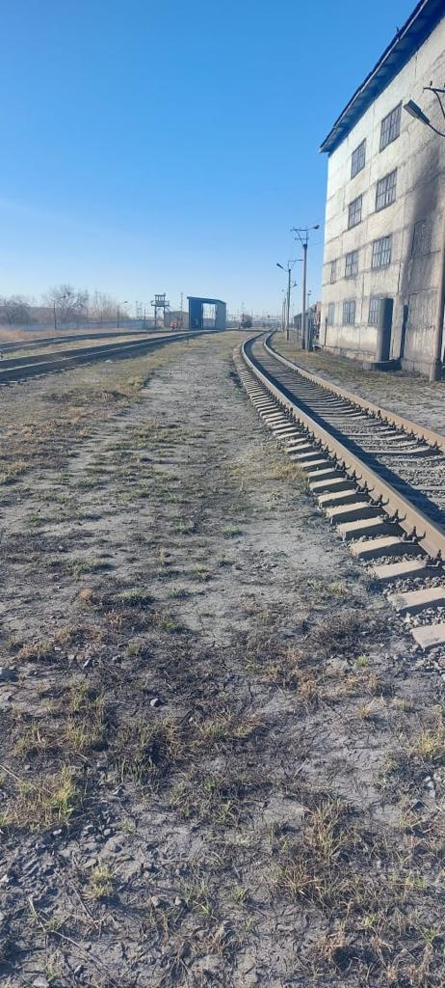
2025 жылдың жартыжылдығының қорытындысы бойынша кірме жолдардың көрсетілетін қызметтері (қуаты аз) туралы ақпарат
Бекітілген инвестициялық бағдарламаның орындалуы туралы ақпарат
Инвестициялық бағдарлама уәкілетті органмен бекітілмеген. Бекітілген тарифтік сметада көзделген амортизациялық аударымдар сомасы – 49,6 мың теңге № 217 бағыттамалық аудармаға күрделі жөндеу жүргізуге бағытталатын болады «Алюминий Казахстана» АҚ үшін реттелетін қызметтердің сапасы мен сенімділігі және қызмет тиімділігінің көрсеткіштері әзірленбеген және бекітілмеген
01
02
2025 жылдың жартыжылдығындағы тарифтік сметаның бап бойынша орындалуы туралы ақпарат
«Алюминий Казахстана» АҚ-ның 2025 жылдың бірінші жартыжылдығында кірме жол қызметтерін көрсетуге жұмсаған шығындары 4 693,2 мың теңгені құрады.
Жалпы тарифтік смета бойынша шығындардың артық шығыны жалақының өсуіне, бекітілген тарифтік сметада көзделмеген шығындардың болуына және инфляциялық процеске байланысты.
Көрсетілген қызметтердің көлемі туралы ақпарат
Көрсетілген қызметтер көлемі 3 016,2 вагон*км, бекітілген тарифтік сметада – 4 980 вагон*км құрады.
03
04
Негізгі қаржы-экономикалық көрсеткіштер туралы ақпарат
Табыс – 183,6 мың теңге,
Шығындар – 4 693,2 мың теңге,
Шығын - -4 509,6 мың теңге
✓
2025 жылдың бірінші жартыжылдығында көрсетілетін қызметтердің сапасына тұтынушылар тарапынан шағымдар жоқ.

Slide 12
Назарларыңызға рақмет!

